Slide 1
N

Slide 2
SECRETARIA DE PLANEJAMENTO URBANO

Slide 3
SECRETARIA DE PLANEJAMENTO URBANO
S

Slide 4
SECRETARIA DE PLANEJAMENTO URBANO

Slide 5
SECRETARIA DE PLANEJAMENTO URBANO

Slide 6
SECRETARIA DE PLANEJAMENTO URBANO

Slide 7
SECRETARIA DE PLANEJAMENTO URBANO

Slide 8
SECRETARIA DE PLANEJAMENTO URBANO

Slide 9
SECRETARIA DE PLANEJAMENTO URBANO

Slide 10
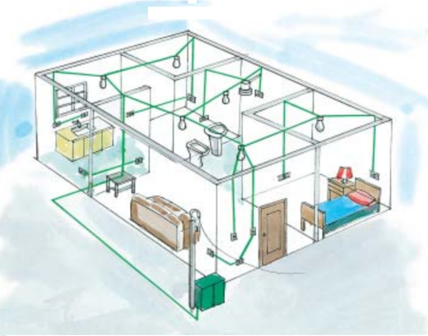
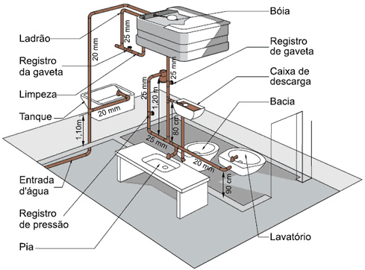
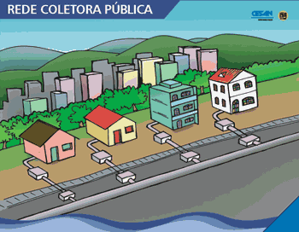
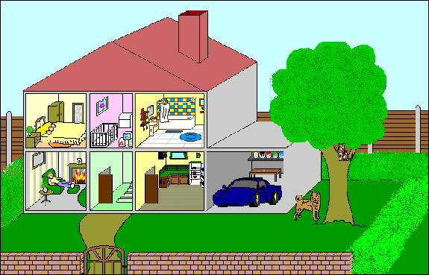
SECRETARIA DE PLANEJAMENTO URBANO

Slide 11
SECRETARIA DE PLANEJAMENTO URBANO

Slide 12
SECRETARIA DE PLANEJAMENTO URBANO

Slide 13
SECRETARIA DE PLANEJAMENTO URBANO

Slide 14
SECRETARIA DE PLANEJAMENTO URBANO
PARA QUE SERVE ?
O PLANO DIRETOR SERVE PARA ESTABELECER AS REGRAS PARA O DESENVOLVIMENTO EQUILIBRADO DA CIDADE

Slide 15
SECRETARIA DE PLANEJAMENTO URBANO
QUAL A SUA IMPORTÂNCIA?
É O PLANO DIRETOR QUE PLANEJA A CIDADE PARA O FUTURO PROMOVENDO A ATRAÇÃO DE INVESTIMENTOS, GERAÇÃO DE EMPREGO E RENDA E QUALIDADE DE VIDA PARA NÓS, NOSSOS FILHOS, NETOS E GERAÇÕES FUTURAS.

Slide 16
SECRETARIA DE PLANEJAMENTO URBANO
ESTRATÉGIA PARA ELABORAR O PLANO DIRETOR
ESTUDOS PRELIMINARES
DIAGNÓSTICO
PLANO DE DIRETRIZES
INSTRUMENTALIZAÇÃO DO PLANO

Slide 17
SECRETARIA DE PLANEJAMENTO URBANO

Slide 18
SECRETARIA DE PLANEJAMENTO URBANO

Slide 19
SECRETARIA DE PLANEJAMENTO URBANO

Slide 20
SECRETARIA DE PLANEJAMENTO URBANO
PARTICIPAÇÃO POPULAR !!!

Slide 21
ELABORAÇÃO DE PLANO DIRETOR
NBR 12267
Abril 1992
ESTATUTO DA CIDADE
Lei Federal 10257/01
N

Slide 22
SECRETARIA DE PLANEJAMENTO URBANO
DICIONÁRIO
urbanização
substantivo feminino
1.
ato ou efeito de urbanizar(-se).
2.
urb. = conjunto de técnicas e de obras que permitem dotar uma cidade ou área de cidade de condições de infraestrutura, planejamento, organização administrativa e embelezamento conforme os princípios do urbanismo.

Slide 23
SECRETARIA DE PLANEJAMENTO URBANO
concentração de um grande número de pessoas em uma determinada porção do espaço geográfico, onde nela se estabelecem relações sociais, econômicas e de prestação de serviços.
URBANIZAÇÃO
=
CIDADE

Slide 24
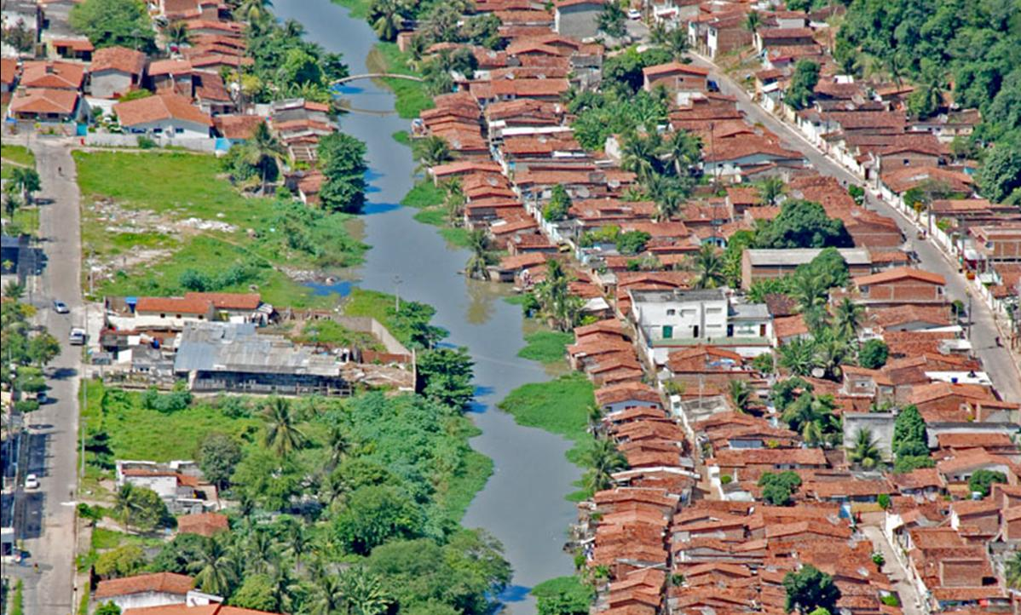
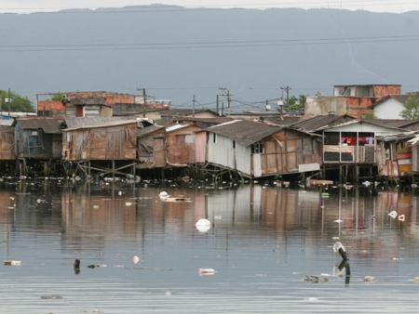
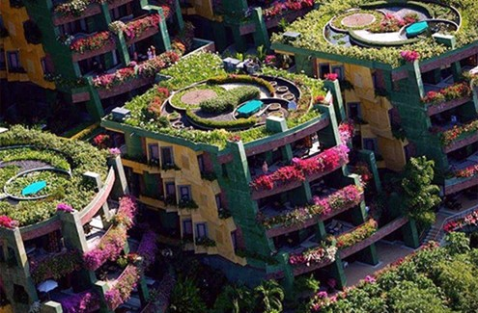
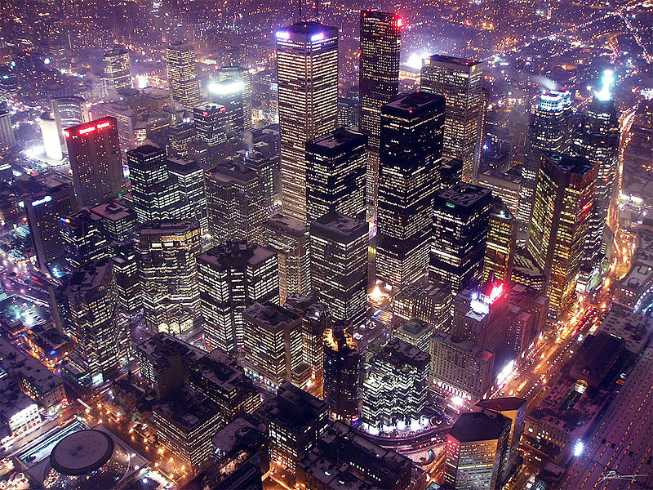
SECRETARIA DE PLANEJAMENTO URBANO

Slide 25
SECRETARIA DE PLANEJAMENTO URBANO

Slide 26
SECRETARIA DE PLANEJAMENTO URBANO
PLANO DIRETOR
POLÍTICA DE DESENVOLVIMENTO URBANO
Instrumento básico de um processo de planejamento municipal para a implantação da política de desenvolvimento urbano, norteando a ação dos agentes públicos e privados.
Conjunto de objetivos e diretrizes para orientar a ação governamental relativa à distribuição da população e das atividades urbanas no território, definindo as prioridades respectivas, tendo em vista ordenar o pleno desenvolvimento das funções sociais da cidade e o bem-estar da população

Slide 27
SECRETARIA DE PLANEJAMENTO URBANO
CONFIGURAÇÃO DO PLANO DIRETOR
O Plano Diretor é constituído de pelo menos três partes:
a) fundamentação;
b) diretrizes;
c) instrumentação.

Slide 28
SECRETARIA DE PLANEJAMENTO URBANO
ESTATUTO DA CIDADE

Slide 29
SECRETARIA DE PLANEJAMENTO URBANO
CONSTITUIÇÃO FEDERAL
ESTATUTO DA CIDADE
O Capítulo II – Da Política Urbana, da Constituição Federal, artigos 182 e 183, estabelece os instrumentos para a garantia, no âmbito de cada município, do direito à cidade, do cumprimento da função social da cidade e da propriedade.
O Estatuto da Cidade, Lei Federal n° 10.257 de 10 de julho de 2001, regulamenta os artigos 182 e 183 da Constituição Federal e estabelece parâmetros e diretrizes da política urbana no Brasil.
Oferece instrumentos para que o município possa intervir nos processo de planejamento e gestão urbana e territorial, e garantir a realização do direito à cidade.

Slide 30
SECRETARIA DE PLANEJAMENTO URBANO
FUNÇÃO SOCIAL DA CIDADE
FUNÇÃO SOCIAL DA PROPRIEDADE URBANA
Função que deve cumprir a cidade a fim de assegurar as condições gerais para o desenvolvimento da produção, do comércio e dos serviços, e, particularmente, para a plena realização dos direitos dos cidadãos, como o direito à saúde, ao saneamento básico, à educação, ao trabalho, à moradia, ao transporte coletivo, à segurança, à informação, ao lazer, à qualidade ambiental e à participação no planejamento.
Aquela que é atendida quando o uso e ocupação da propriedade urbana respondem às exigências fundamentais da sociedade, consolidadas nas diretrizes do Plano Diretor, em conformidade com os dispositivos da instrumentação legal decorrente.

Slide 31
SECRETARIA DE PLANEJAMENTO URBANO
Nos termos do Estatuto da Cidade, o Plano Diretor está definido como instrumento básico para orientar a política de desenvolvimento e de ordenamento da expansão urbana do município.
O Estatuto da Cidade delega ao Plano Diretor a função de definir as condições a que a propriedade deve conformar-se, para que cumpra sua função social.
Os Planos Diretores atenderão sempre mais diretamente aos seus objetivos, quanto mais forem abertos à inovação e à criatividade, e quanto mais estimulem a participação dos cidadãos e a produção coletiva.

Slide 32
Proc. nº 3791/13
EQUIPE EXTERNA
Portaria nº 503/17
CT – PDPBERT
COMISSÃO TÉCNICA
Decreto nº 2843/17
CA – PDPBERT
COMISSÃO DE ACOMPANHAMENTO
NÚCLEO GESTOR
N

Slide 33
SECRETARIA DE PLANEJAMENTO URBANO
NÚCLEO GESTOR
ARTICULAÇÃO
CA
PDPBERT
CT
PDPBERT
EQUIPE EXTERNA

Slide 34
SECRETARIA DE PLANEJAMENTO URBANO
CA-PDPBERT
Acompanhamento das etapas do PDPBERT;
Composição Paritária;
Eleição de Segmentos da Sociedade Civil e CPF’s;
Estrutura Consultiva e Deliberativa;
Elaboração de Regimento Interno e Cronogramas;
Participação nas Audiências Públicas;
Participação das Oficinas de Capacitação;
Execução das Oficinas de Propostas;
Assessoria do Núcleo Gestor ;
Eleição da Coordenação;
Duração transitória até a aprovação do PDPBERT na Câmara Municipal e a sanção do Poder Executivo.

Slide 35
SECRETARIA DE PLANEJAMENTO URBANO
12 MEMBROS
(12+2) MEMBROS
Poder Público Municipal
7Representantes do Executivo
3 Representantes do Legislativo
Poder Público Estadual
1 Representante da AGEM – Agência Metropolitana da Baixada Santista.
Poder Público Federal
1 Representante da FUNAI
Sociedade Civil Institucional
1 representante AEAABERT
1 Representante OAB
Sociedade Civil Segmentos
1 Representante de entidade de moradia popular;
1Representante de entidade Ambiental;
1Representante de entidade ligada ao turismo e pesca;
1Representante de entidade ligada ao comércio;
1 Representante entidade ligada a construção civil e corretagem de imóveis;
1 Representante de entidade de assistência social
1 Representante de entidade ligada a normas de acessibilidade e portadores de necessidades especiais;
1 Representante de associações de moradores de bairros;
Sociedade Civil Por Regiões CPF’s
1 representante da Região SUL (Caiubura / São João);
1 Representante da Região CENTRAL (Centro/Jd. Vicente de Carvalho/Albatroz/Maitinga/Jd Raphael);
1 Representante da Região Média (Bairro Chácaras/Vista Linda/Indaiá/Riviera/São Lourenço);
1 Representante da Região NORTE (Guaratuba/Costa do Sol/Morada da Praia/Boraceia/Terras Indígenas do Rio Silveiras).

Slide 36
ETAPAS
DO PLANO DIRETOR
N

Slide 37
SECRETARIA DE PLANEJAMENTO URBANO
1ª ETAPA: LEITURA DA CIDADE, AUDIÊNCIAS TEMÁTICAS.
2ª ETAPA: SISTEMATIZAÇÃO DAS PROPOSTAS , AUDIÊNCIAS DEVOLUTIVAS.
3ª ETAPA: INSTRUMENTAÇÃO, PLANOS SETORIAIS, INDICADORES.
4ª ETAPA: CONFERÊNCIA DA CIDADE.
5ª ETAPA: ENVIO DO PLANO DIRETOR À CÂMARA.
CONCLUSÃO: SANÇÃO E PUBLICAÇÃO.

Slide 38
SECRETARIA DE PLANEJAMENTO URBANO
1ª ETAPA
LEITURA DA COMUNITÁRIA
LEITURA TÉCNICA
Nessa etapa, trata-se de identificar e entender a situação do município – a área urbana e a área rural, seus problemas, seus conflitos e suas potencialidades. A leitura da cidade começará por leituras técnicas e leituras comunitárias, independentes, mas realizadas no mesmo período. Diferente do processo tradicional de construir diagnósticos, a atividade de “Ler a cidade” não é leitura exclusiva de especialistas, e pressupõe olhares diversos sobre uma mesma realidade.
A leitura técnica ajuda a entender a cidade, pela comparação entre dados e informações socioeconômicas, culturais, ambientais e de infraestrutura disponíveis. Esse trabalho deve ser feito pela equipe técnica da Prefeitura e, se necessário, pode ser complementado com estudos contratados ou que envolvam universidades regionais ou outras instituições de ensino e pesquisa. Mais do que reunir dados globais e médias locais do município, a leitura técnica deve revelar a diversidade, as desigualdades entre a zona urbana e rural, ou entre bairros de uma cidade; deve reunir análises de problemas e tendências de desenvolvimento local e, sempre que possível, deve considerar o contexto regional de cada município; dentre outros.

Slide 39
SECRETARIA DE PLANEJAMENTO URBANO
1ª ETAPA
LEITURA COMUNITÁRIA X LEITURA TÉCNICA
OFICINAS DE CAPACITAÇÃO E PROPOSTAS
As leituras da cidade constituem um processo de identificação e discussão dos principais problemas, conflitos e potencialidades, do ponto de vista dos diversos segmentos sociais. Deve contemplar as possíveis alternativas para a solução dos problemas detectados, procurando enfocar todo o território do município. Ideal que essas leituras sejam sobrepostas; que se confrontem os dois modos de ler a cidade, para identificar informações e referências convergentes e divergentes.
Essas leituras, depois de confrontadas, devem ser sintetizadas em textos e mapas, nos quais se identifiquem as principais tendências, problemas, conflitos e potenciais do município. Os mapas devem ser acessíveis e estarem disponíveis para todos os participantes da elaboração do Plano Diretor e munícipes em geral.

Slide 40
SECRETARIA DE PLANEJAMENTO URBANO
2ª ETAPA
AUDIÊNCIAS
DEVOLUTIVAS
O momento de construir o pacto, para elaborar o Projeto de Lei “Plano Diretor Municipal” é decisivo, porque nesse momento afloram as divergências e os conflitos. Essas divergências e conflitos, se bem trabalhados e negociados em espaços transparentes de decisão, produzirão um novo patamar de relações e propostas viáveis e pactuadas que, portanto, terão maiores chances de serem concretizadas. Afinal, se planejamos segundo a realidade, é de suma importância que todos reconheçamos nossas limitações, para que todo o trabalho feito até aqui não seja levado ao descrédito.

Slide 41
SECRETARIA DE PLANEJAMENTO URBANO
3ª ETAPA
LEIS
PLANOS SETORIAIS
Lei do Plano diretor
Lei de Uso do solo
Código de Edificações
Código de Posturas
Plano setorial de Política Habitacional e ZEIS
Plano Setorial de Regularização Fundiária
Plano Setorial de Transporte e Mobilidade
Plano Setorial de Saneamento
Plano Setorial de Impacto de Vizinhança
Instrumentos tributários de indução de Desenvolvimento

Slide 42
SECRETARIA DE PLANEJAMENTO URBANO
4ª ETAPA
CONFERÊNCIA
DA CIDADE
As leituras sistematizadas incluindo o resultado delas, as estratégias, os instrumentos, o que houver sido pactuado e o sistema de gestão , transformam-se no Projeto de Lei do Plano Diretor Municipal.
É nesse momento que as diretrizes transformam-se em instrumentos concretos de caráter jurídico e urbanístico.
O Plano Diretor não pode ser um planejamento fictício, parcial ou fora da realidade e condições do município. Para elaborá-lo, é indispensável levar em conta as forças políticas, sociais e econômicas que atuam na cidade, e as possibilidades orçamentárias, ou condições novas e futuras de arrecadação, estabelecidas durante o processo.

Slide 43
SECRETARIA DE PLANEJAMENTO URBANO
5ª ETAPA – APROVAÇÃO NA CÂMARA MUNICIPAL
LEI ORGÂNICA
MUNICIPAL
Art. 10. As sessões, as deliberações e votações da Câmara e de suas comissões serão públicas e presente a maioria absoluta de seus membros, salvo disposições em contrário, expressamente prevista nesta Lei Orgânica.
§ 1°.Dependem do voto favorável de dois terços dos membros da Câmara, alteração da Lei Orgânica do Município, rejeição de parecer prévio do Tribunal de Contas, cassação de mandato de Prefeito e Vice-Prefeito. Redação dada pela Emenda à Lei Orgânica nº 010/97 Redação anterior
§ 2° Dependem do voto favorável da maioria absoluta da Câmara, as matérias concernentes a:
a) Aprovação e alteração do Plano Diretor de Desenvolvimento Integrado;
b) Zoneamento urbano e códigos municipais;
Capítulo VI - Da Política Urbana
Art. 154. A política de desenvolvimento urbano, executada pelo Poder público Municipal, conforme diretrizes gerais fixada em lei, tem por objetivo ordenar o pleno desenvolvimento das funções sociais da cidade e garantir o bem-estar de seus habitantes.
§ 1º O Plano Diretor, aprovado pela Câmara Municipal é o instrumento básico da política de desenvolvimento e de expansão urbana.
§ 2º Dar-se-á à publicidade às alterações propostas ao Plano Diretor, em jornais locais, no prazo mínimo de 30 (trinta) dias, antes da aprovação da proposição.

Slide 44
SECRETARIA DE PLANEJAMENTO URBANO
AUDIÊNCIAS
PÚBLICAS
ESTATUTO DA CIDADE
Art. 40. O plano diretor, aprovado por lei municipal, é o instrumento básico da política de desenvolvimento e expansão urbana.
§ 1º O plano diretor é parte integrante do processo de planejamento municipal, devendo o plano plurianual, as diretrizes orçamentárias e o orçamento anual incorporar as diretrizes e as prioridades nele contidas.
§ 2º O plano diretor deverá englobar o território do Município como um todo.
§ 3º A lei que instituir o plano diretor deverá ser revista, pelo menos, a cada dez anos.
§ 4º No processo de elaboração do plano diretor e na fiscalização de sua implementação, os Poderes Legislativo e Executivo municipais garantirão:
I – a promoção de audiências públicas e debates com a participação da população e de associações representativas dos vários segmentos da comunidade;
II – a publicidade quanto aos documentos e informações produzidos;
III – o acesso de qualquer interessado aos documentos e informações produzidos.
§ 5º (VETADO)
DECRETO PRESIDENCIAL N. 8243 DE 23 DE MAIO DE 2014
Art. 1º Fica instituída a Política Nacional de Participação Social - PNPS, com o objetivo de fortalecer e articular os mecanismos e as instâncias democráticas de diálogo e a atuação conjunta entre a administração pública federal e a sociedade civil.
Art. 16. As audiências públicas devem observar, no mínimo, as seguintes diretrizes:
I - divulgação ampla e prévia do documento convocatório, especificado seu objeto, metodologia e o momento de realização;
II - livre acesso aos sujeitos afetados e interessados;
III - sistematização das contribuições recebidas;
IV - publicidade, com ampla divulgação de seus resultados, e a disponibilização do conteúdo dos debates; e
V - compromisso de resposta às propostas recebidas.

Slide 45
CONCLUSÃO
SANSÃO E PUBLICAÇÃO
N

Slide 46
CIDADES
PLANEJADAS
N

Slide 47
SECRETARIA DE PLANEJAMENTO URBANO

Slide 48
SECRETARIA DE PLANEJAMENTO URBANO
SALVADOR - BAHIA

Slide 49
SECRETARIA DE PLANEJAMENTO URBANO
A cidade que foi nossa primeira capital, no período colonial, é considerada uma cidade planejada. Fundada em 1549, o projeto é do arquiteto Luís Dias. De acordo com Antônio Risério no livro A Cidade no Brasil, “Salvador foi inteiramente definida e desenhada em prancheta lisboeta, em ‘traços e amostras’ cuja execução, confiada ao arquiteto Luís Dias, deveria ser rigorosamente cumprida”. A atual capital do Estado da Bahia viria a ser a sede do governo Geral do Brasil e para isso teria a função de cidade-fortaleza. Para Edison Carneiro, em A Cidade de Salvador, 1549: uma Reconstituição Histórica, sem qualquer hesitação era “uma Brasília do século XVI”.
Uma característica importante do planejamento de Salvador foi a concepção racional e geométrica. Apesar do terreno irregular, para incluir um traçado geométrico foi adotado o princípio de adaptação ao sítio, de Vitrúvio. “A Cidade da Bahia, fruto do geometrismo do urbanismo colonial lusitano. Foi de fato concebida no âmbito maior do pensamento renascentista, sob o signo da Antiguidade greco-romana encarnada na figura de na figura de Vitrúvio”, segundo Risério. Portanto, Salvador foi planejada já pensando em sua importante função administrativa e militar e para ser o centro do Império português no Novo Mundo. A cidade carregou essa importância pelos 200 anos seguintes.

Slide 50
SECRETARIA DE PLANEJAMENTO URBANO

Slide 51
SECRETARIA DE PLANEJAMENTO URBANO
TEREZINA - PIAUÍ

Slide 52
SECRETARIA DE PLANEJAMENTO URBANO
A capital do Estado do Piauí foi a segunda cidade planejada no Brasil. Isso se deu durante o Império, visto que Teresina foi fundada em 1852. Assim como Salvador, a função primária de Teresina era a administrativa e servir de capital provinciana à época. O desenho da cidade foi feito por José Antônio Saraiva e João Isidoro França. A cidade recebeu esse nome em homenagem à Imperatriz Teresa Cristina. O motivo? Foi por intermédio da Imperatriz que Dom Pedro II aceitou mudar a capital da província, então na cidade de Oeiras para um novo sítio urbano previamente planejado. Seu desenho não apresenta grande ruptura com a tradição colonial portuguesa do traçado ortogonal xadrez, com os edifícios administrativos e religiosos ao centro.
A escolha da localização (a única capital do Nordeste longe da costa) entre os rios Parnaíba e Poti possibilitou o fácil acesso à água e também o desenvolvimento do comércio com outras regiões, o que lhe conferiu o título de Mesopotâmia Brasileira. Na estruturação da cidade, houve a preocupação em concentrar em áreas separadas as atividades. De um lado a esfera política e em outro lado o centro econômico, com a construção do mercado velho. Devido ruas e avenidas amplamente arborizadas, a capital do Piauí é hoje conhecida como “Cidade Verde”.

Slide 53
SECRETARIA DE PLANEJAMENTO URBANO

Slide 54
SECRETARIA DE PLANEJAMENTO URBANO
ARACAJÚ - SERGIPE

Slide 55
SECRETARIA DE PLANEJAMENTO URBANO
Nessa mesma época de planejamento e fundação de Teresina, outra província do Nordeste teve sua capital transferida para uma cidade projetada: Sergipe. Em 1855, São Cristovão deixou de ser a capital administrativa da província, cuja passara a ser a nova cidade de Aracaju. A mudança atendeu à necessidade de uma capital com fácil acesso às atividades portuárias.
O projeto de Aracaju também aconteceu como uma das cidades planejadas em traçado ortogonal estilo xadrez. O engenheiro Sebastião José Basílio Pirro, mesmo encontrando enormes dificuldades graças ao solo pantanoso conseguiu erguer a cidade. Essa prosperou rapidamente e contribuiu, graças à sua localização, para escoar a produção agrícola de Sergipe. O plano urbanístico de Pirro foi bastante audacioso para a época, justamente por necessitar vencer a localização de pântanos e charcos.

Slide 56
SECRETARIA DE PLANEJAMENTO URBANO

Slide 57
SECRETARIA DE PLANEJAMENTO URBANO
BELO HORIZONTE – MINAS GERAIS

Slide 58
SECRETARIA DE PLANEJAMENTO URBANO
Durante o período colonial, a província das Minas Gerais protagonizou grande importância econômica e cultural. No conhecido “ciclo do ouro”, inúmeras cidades se formaram na região das minas a qual adquiriu identidade tipicamente urbana. Com a Proclamação da República em 1889, momento marcado por novas influências da modernidade e da preparação para a chegada ao século XX, os mineiros reivindicaram uma capital, mais condizente com aquela conjuntura. Na época, a sede administrativa de Minas Gerais ainda era Vila Rica (atual Ouro Preto), cidade colonial e barroca em franca decadência após seu apogeu no auge das explorações auríferas.
A nova cidade foi encomendada em 1893 e entregue em 1897. Aarão Reis, engenheiro urbanista paraense ficou responsável pelo projeto com inspiração fortemente francesa. O plano incorporava as ideais de Georges Eugéne Haussman, prefeito de Paris que, no final do século XIX, literalmente colocou parte da capital da França abaixo para remodelar e replanejar, ficando conhecido como “o artista demolidor”.
Sendo então a primeira cidade brasileira moderna planejada, foram feitas avenidas em diagonal e quarteirões de dimensões regulares. Belo Horizonte nasceu com grandes bulevares circulantes. Entre a paisagem urbana e a natural previu-se uma área de transição que articulava os dois setores. Então ficou assim: na chamada área urbana ficaram concentrados a administração, os serviços, o comércio e as moradias urbanas. Na faixa suburbana um misto entre moradias de padrão urbano e chácaras de pequeno ou médio portes. E por fim, na região rural, um cinturão verde para o abastecimento urbano de alimentos.

Slide 59
SECRETARIA DE PLANEJAMENTO URBANO

Slide 60
SECRETARIA DE PLANEJAMENTO URBANO
GOIÂNIA - GOIAS

Slide 61
SECRETARIA DE PLANEJAMENTO URBANO
No século XX, Goiânia foi a primeira cidade brasileira planejada. À semelhança do ocorrido em Minas Gerais, os goianos também reivindicavam uma capital mais moderna e condizente com aquele período brasileiro e mundial. O da técnica, da racionalidade, enfim, do moderno. Mas a tentativa de mudanças em Goiás já aconteciam há bastante tempo. Até então, a capital estadual era a Cidade de Goiás (ou Goiás Velho), de arquitetura barroca e hoje considerada Patrimônio Mundial da Humanidade pela UNESCO.
Em 1933, o interventor Pedro Ludovico encomendou os trabalhos ao urbanista Atílio Corrêa Lima. Isso só foi possível graças a uma política do governo federal de Getúlio Vargas chamada “marcha para o oeste”, a qual previa a interiorização do desenvolvimento do país.
O plano piloto de Goiânia foi fortemente influenciado pelo modelo de cidade jardim proposto por Ebenezer Howard, onde foram planejados grandes parques e áreas verdes. Em relação às edificações, a influência foi do estilo Art Déco.
A capital goiana, no entanto, foi planejada para uma população máxima de 50 mil habitantes. Atualmente, conta com mais de 1,3 milhão de pessoas residentes. Porém, o planejamento, sem dúvida, é responsável para, nos dias atuais conferir a Goiânia, o maior percentual de áreas verdes por habitantes do Brasil. A cidade também detém um dos melhores IDH do país e o maior patrimônio do estilo Art Déco na América Latina.

Slide 62
SECRETARIA DE PLANEJAMENTO URBANO

Slide 63
SECRETARIA DE PLANEJAMENTO URBANO
BOA VISTA - RORAIMA

Slide 64
SECRETARIA DE PLANEJAMENTO URBANO
A única capital brasileira completamente no hemisfério norte, Boa Vista não surgiu inicialmente de forma planejada quando de sua fundação no século XIX. Entretanto, na década de 1940, passou por uma grande remodelação inspirada nos ideais modernistas parisienses do conceito de “cidade jardim”.
O seu traçado de formato radial, como um leque, foi desenhado pelo engenheiro civil Darcy Aleixo Derenusson entre 1941 e 1944. As principais avenidas da cidade convergem para o Centro Cívico, onde estão a Assembleia Legislativa, o Tribunal de Justiça e o Palácio do Governo de Roraima.
Um novo planejamento de Boa Vista, à época, foi primordial para o saneamento urbano e colaborou com a contenção do surto de malária. Uma das principais semelhanças com a concepção de Paris é a relação entre a largura da rua com a altura dos edifícios, que não poderia ter mais da metade da largura da rua como altura, o que torna a cidade ventilada. Por conta disso, não há muitos edifícios altos em Boa Vista, pois não havia necessidade de se construir grandes prédios. Para práticas de esportes, há diversos campos e quadras de atletismo espalhadas pela cidade.
Entretanto, o planejamento de Boa Vista foi feito para durar 25 anos. A partir daí, teriam de ser feitos outros projetos, o que acabou não ocorrendo. Apesar disso, o projeto urbanístico feito na época foi cumprido integralmente, algo que não aconteceu com nenhuma outra das cidades planejadas.

Slide 65
SECRETARIA DE PLANEJAMENTO URBANO

Slide 66
SECRETARIA DE PLANEJAMENTO URBANO

Slide 67
SECRETARIA DE PLANEJAMENTO URBANO
Não apenas para finalidades administrativas ou capitais de Estados e províncias cidades foram planejadas no Brasil. A exemplo disto está Maringá, no interior do Estado do Paraná, cidade inaugurada em 1947. Tudo aconteceu no auge da cultura do café no norte paranaense. Foi aí que o arquiteto e urbanista Jorge de Macedo Vieira colocou em uma prancheta os traços da mais nova cidade modernista. As características eram de “cidade-jardim”.
A cidade foi fundada pela Companhia de Terras Norte do Paraná. Traçada obedecendo ao projeto urbanístico do paulista Vieira, onde foram demarcadas as amplas ruas, avenidas e praças, considerando ao máximo as características topográficas do terreno. O interessante é que ele nunca visitou o local. O projeto foi baseado em informações que a própria companhia repassou. Ele seguiu tendências modernas, destinando espaços distintos para as áreas residenciais, comerciais e industriais.
O projeto já previa uma avenida que cruzasse a cidade de uma ponta a outra. Proveio a Avenida Brasil, de 7.450 metros. A preocupação com o meio ambiente e a qualidade de vida da população local também estiveram presentes no planejamento do urbanista. Com isso, ele desenhou dois “pulmões verdes” dentro da cidade – o Parque do Ingá e o Parque dos Pioneiros.
O projeto inicial era de uma cidade para abrigar 200 mil moradores nos próximos quarenta anos. Hoje, Maringá possui quase o dobro do previsto. Entretanto, conserva o fato de ser uma das cidades mais sustentáveis, agradáveis, arborizadas e limpas do país.

Slide 68
SECRETARIA DE PLANEJAMENTO URBANO

Slide 69
SECRETARIA DE PLANEJAMENTO URBANO
BRASÍLIA – DISTRITO FEDERAL

Slide 70
SECRETARIA DE PLANEJAMENTO URBANO
Quase duas décadas após Goiânia, foi também no Centro-Oeste brasileiro que se deu a nossa mais icônica experiência em cidade planejada: Brasília, a capital federal. Mas para chegarmos até 1961, quando a nova capital interiorana foi enfim inaugurada, será preciso voltar um pouco mais no tempo. Desde a época da Colônia já havia planos de construir uma capital do país longe do Oceano Atlântico. O Primeiro-Ministro português Marques de Pombal, em 1761, falava na construção de uma “Nova Lisboa” no Planalto Central.
A inauguração de Brasília provocou fascínio e rejeição, tanto no Brasil quanto no exterior. A cidade do Rio de Janeiro se ressentiu ao perder a importância de capital nacional. Na região central brasileira foi despertada a esperança de desenvolvimento além do Sul-Sudeste apenas.
Brasília é a arte dentro de uma arquitetura filha da Revolução Industrial, do tecnológico, do mecânico. Em Brasília aconteceu algo quase inédito. Raras vezes, no mundo, um arquiteto pode realizar concretamente, com tal liberdade, seus exercícios experimentais.
Há ainda o paisagismo do gênio Burle Marx. Seu discurso modernista, representado pelos seus jardins, praças e parques, associado as transformações de sua expressão artística, estão materializados nas propostas para capital federal há mais de cinquenta anos.

Slide 71
SECRETARIA DE PLANEJAMENTO URBANO

Slide 72
SECRETARIA DE PLANEJAMENTO URBANO
PALMAS - TOCANTINS

Slide 73
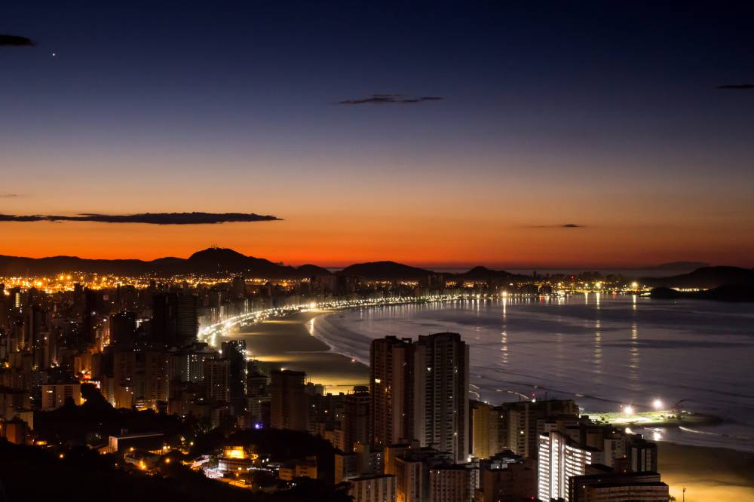

Slide 74
São Paulo – A cidade de Santos, no litoral de São Paulo, é a melhor do país no quesito urbanismo, segundo o ranking Connected Smart Cities da Urban Systems.
Logo em seguida, aparecem Belo Horizonte (que saltou da 22ª para a segunda posição no ranking), Curitiba (que perdeu o primeiro lugar), Maringá (PR) e Jundiaí (SP).
Diferentemente de outros municípios do mesmo porte, Santos tem uma legislação desta década para reger o planejamento urbano, o que faz com que ela se destaque.
Além disso, segundo a Urban Systems, há investimento em inovação e tecnologia e em obras de infraestrutura. Nesse sentido, a cidade pretende implantar bilhete único entre o VLT e os ônibus municipais, além de empregar um sistema inteligente de estacionamento.
Ainda no quesito transporte, a cidade se destaca pela extensão das ciclovias e pelo tamanho da cobertura do VLT (15 quilômetros).
Mas o que foi realmente decisivo para garantir o primeiro lugar no ranking, segundo a Urban Systems, foram as ações de integração que devem tornar Santos uma cidade inteligente, especialmente a construção do Centro Integrado de Gestão do Atendimento e Monitoramento Urbano de Santos (COS).
O novo centro operacional vai funcionar nos setores de trânsito, serviços públicos e segurança, e deve modernizar e proporcionar uma resposta mais rápida às situações de crise e de grandes mobilizações.

Slide 75
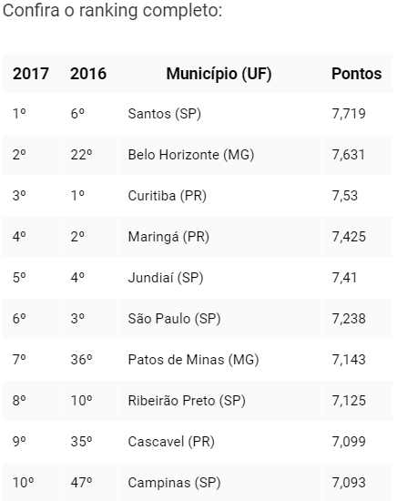
Critérios
São considerados 13 critérios para montar o ranking de urbanismo. Quatro deles têm a ver com transportes: proporção entre ônibus e automóveis; idade média da frota de transporte público; quantidade de ônibus por habitante; e presença de outros meios de transporte.
Seis critérios se referem ao planejamento urbano propriamente dito: lei de zoneamento; lei de operação urbana consorciada; plano diretor estratégico; emissão de certidão negativa e alvará on-line; vias pavimentadas e despesas municipais com urbanismo.
Por fim, o ranking ainda leva em conta o atendimento urbano de água, de esgoto e a arborização do município.

Slide 76
Por que precisamos de cidades inteligentes e como criá-las.
Investir em novas tecnologias pode ser a solução para alcançar o desenvolvimento sustentável e suprir uma crescente demanda energética. (Revista Exame Out/17)
Estimativa da Organização das Nações Unidas (ONU) aponta que a população mundial estará próxima dos 10 bilhões em 2050. Além disso, dois terços das pessoas viverão em áreas urbanas. Isso significa que as cidades enfrentarão um enorme desafio para garantir o fornecimento de energia a todos os habitantes.
Assim como o crescimento populacional, a demanda energética das cidades deve aumentar. “As residências estarão conectadas à internet, o que exige energia elétrica. O fenômeno da internet das coisas será cada vez mais forte e, à medida que a sociedade usa novos bens e serviços, a demanda por energia sobe”, diz Niva lde Castro, professor e coordenador do Grupo de Estudos do Setor Elétrico, da Universidade Federal do Rio de Janeiro (UFRJ).
Mas como as cidades podem comportar o uso crescente da tecnologia? Uma solução é a criação de cidades inteligentes. Uma infraestrutura totalmente digitalizada e eletrificada é a chave para o desenvolvimento eficiente e sustentável. Veja, a seguir, algumas formas de transformar as áreas urbanas em lugares melhores para se viver.

Slide 77
Áreas urbanas: infraestrutura totalmente digitalizada e eletrificada é a chave para o desenvolvimento eficiente e sustentável

Slide 78
Controle energético eficiente
“Até 2050, as casas terão equipamentos conectados à internet que vão gerar muitos dados. E é preciso ter uma rede inteligente na cidade onde essas informações possam trafegar”, diz Rafael Lazzaretti, diretor de estratégia e inovação da Companhia Paulista de Força e Luz (CPFL).
Por meio de medidores inteligentes, o consumidor poderá acessar a rede para avaliar o consumo em tempo real e identificar problemas na distribuição, e redesenhar as linhas automaticamente. “Se um carro colidir com um poste, por exemplo, um bairro inteiro não terá que ficar sem luz. Será possível restringir o problema apenas à rua, até que ele seja resolvido”, explica Lazzaretti.
As possibilidades de uma rede inteligente são muitas e, inclusive, podem ajudar a promover o consumo racional de energia. Como a demanda por energia é mais baixa em determinados horários – principalmente durante a madrugada –, a eletricidade é vendida mais barata nesses períodos para empresas. Mas o benefício pode ser expandido aos consumidores no futuro. Com isso, uma máquina de lavar roupas inteligente, por exemplo, pode se programar para funcionar apenas nesse horário, o que resultaria em uma redução na conta de luz.
Veja outro exemplo: “Se eu saio de casa e não apago a luz, ela permanece acesa. Mas um sensor na sala pode identificar a ausência de alguém e desligar a luz”, diz Castro, da UFRJ. Para Lazzaretti, todo esse controle energético pode ajudar a distribuir melhor a demanda por energia não apenas dentro das casas, mas em toda a cidade.

Slide 79
Mobilidade flexível e elétrica
Além da gestão do consumo, a rede pode melhorar o cotidiano urbano. Semáforos inteligentes com sensores de trânsito, por exemplo, podem alterar o intervalo de tempo entre as luzes de acordo com a quantidade de carros nas ruas.
Há também a possibilidade de se reduzir a dependência de combustíveis fósseis. “A rede mais moderna e inteligente vai criar espaço para o uso de veículos elétricos, pois surgirão baterias e pontos de recarga espalhados pelas cidades”, diz Lazzaretti, que aponta para uma tendência mundial. “Grandes centros urbanos, como Londres e Paris, têm incentivado a adoção do carro elétrico. Em Xangai, a compra de carro a combustão está sendo restringida.”
Para Castro, da UFRJ, a eficiência é o motivo da substituição dos motores a combustão pelos elétricos. “Um carro ou ônibus elétrico consome menos energia e, além de tudo, ainda está conectado à rede inteligente, o que permite rastrear sua posição. Com isso, é possível reduzir o número de acidentes, por exemplo.”

Slide 80
Fornecimento seguro
Energia produzida distante de grandes centros urbanos exige um longo processo de transmissão, o que gera um enorme desperdício de eletricidade. Esse cenário, ainda presente no Brasil – com a geração feita em hidrelétricas e termelétricas –, já começou a mudar.
Nos últimos dez anos, acompanhamos a expansão da energia eólica, do gás natural, da biomassa e da energia solar; e há, hoje, uma tendência de descentralização. No futuro, a geração vai ser mais diversificada, complexa e distribuída”, diz Lazzaretti.
Com o tempo, equipamentos como painéis solares serão cada vez mais baratos e presentes nas cidades. Com isso, os consumidores se tornarão produtores e, nos momentos do dia em que as placas gerarem mais energia do que o necessário, será possível devolver essa eletricidade para a cidade. “O consumidor se torna produtor. Não falta energia para a cidade e evita-se o investimento público na construção de hidrelétricas e cabos de transmissão. Todos saem ganhando.”

